Slide 1








PHÒNG GIÁO DỤC VÀ ĐÀO TẠO QUẬN LONG BIÊN
TRƯỜNG MẦM NON HOA SỮA
GIÁO ÁN
Dạy hát: Vui đến trường
Nghe hát: Ngày đầu tiên đi học
Trò chơi: Nhìn hình đoán tên bài hát
Lứa tuổi:3-4 tuổi

Slide 2
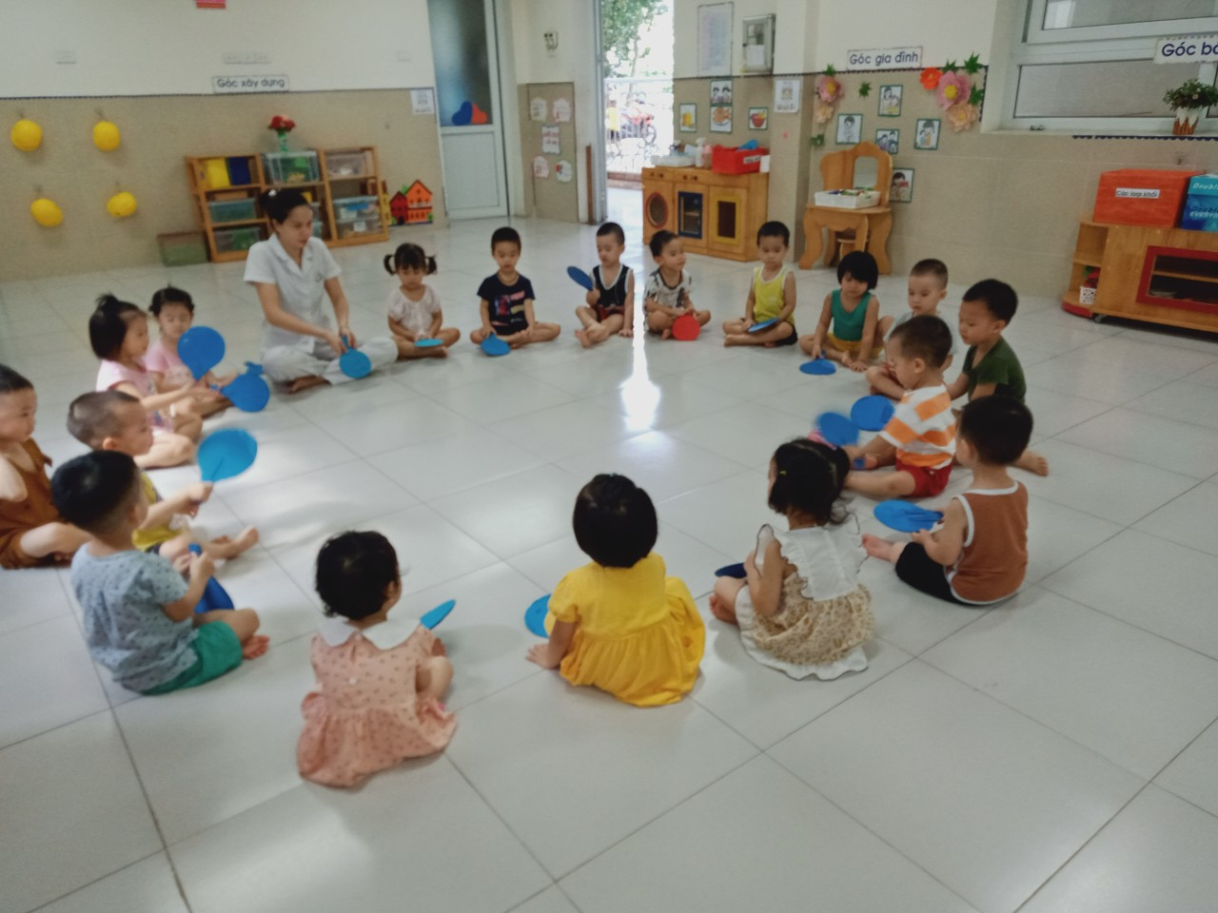
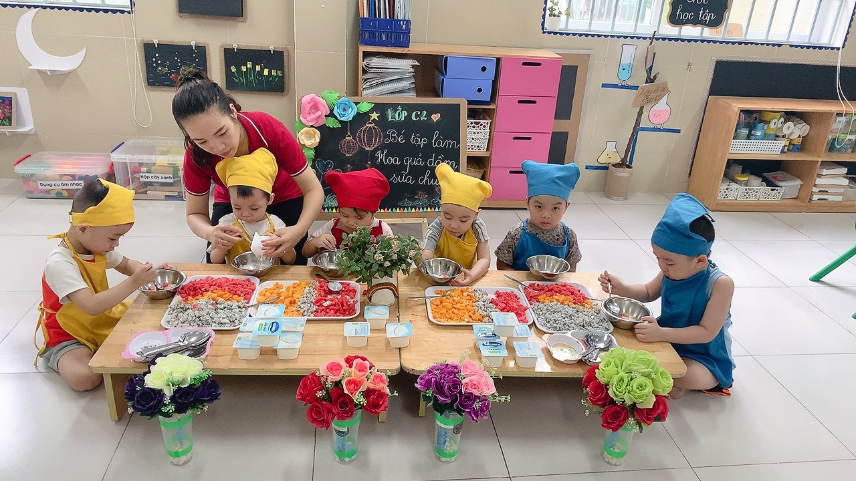

Slide 3
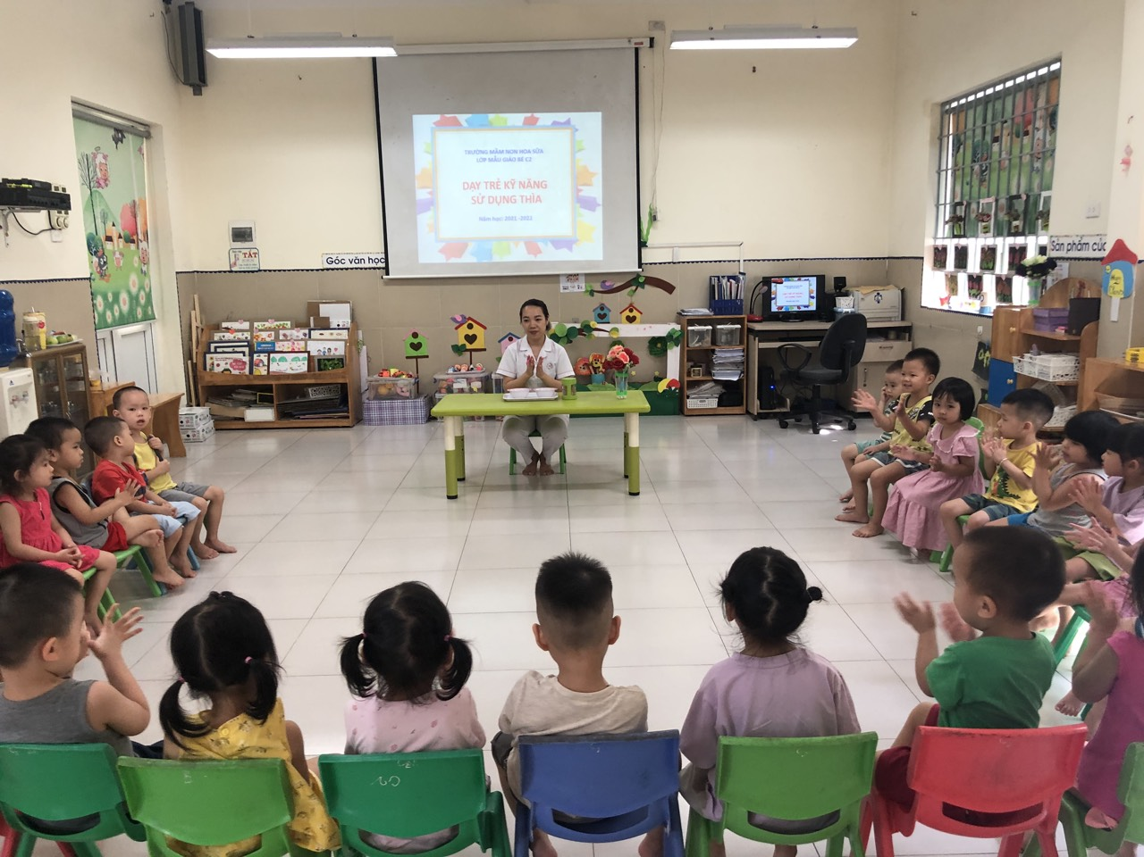

Slide 4

Dạy hát:Vui đến trường

Slide 5




TRÒ CHƠI ÂM NHẠC
Nhìn hình đoán tên bài hát
Luật chơi: trẻ nhìn hình và đoán đúng tên bài hát

Slide 6
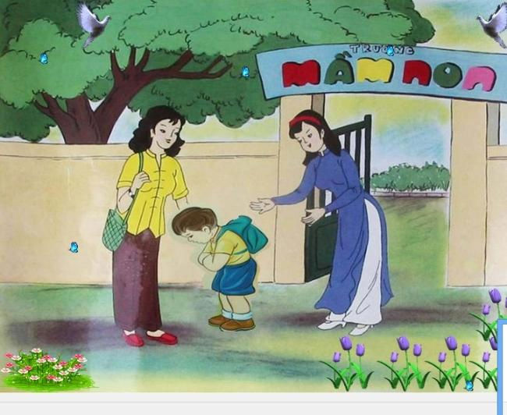



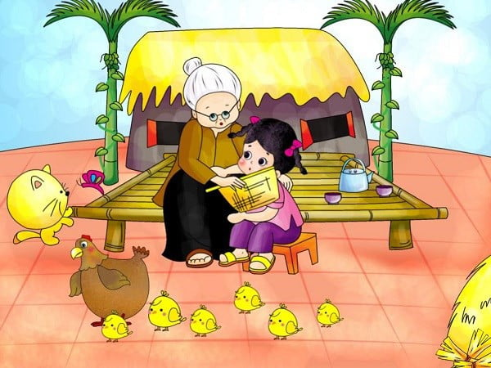
2
1
3

